Slide 1
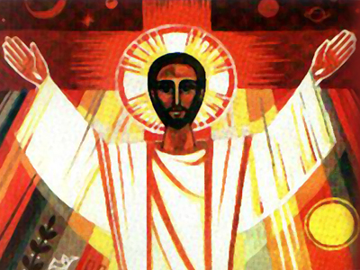
Semana Santa
Eduardo Cáceres Contreras
Instituto de Catequesis de Santiago

Slide 2
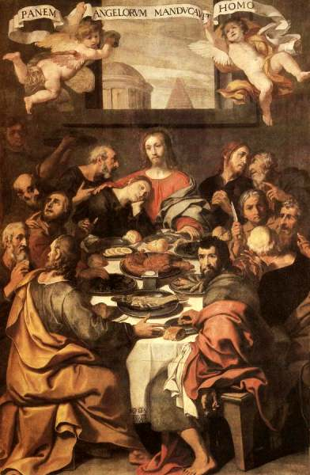
  Estamos próximos a vivir uno de los momentos más intensos y significativos de nuestro calendario litúrgico: la Semana Santa. Así, en medio del ajetreo propio de este mes, como el inicio de las clases, el comienzo de las diversas catequesis, un sinnúmero de actividades y grandes desafíos por delante, la Iglesia nos ofrece la excelente oportunidad de celebrar los misterios de la salvación realizados por Cristo en los últimos días de su vida. Excelente oportunidad, además, para que todos los cristianos celebremos con fe y devoción la muerte y resurrección de Jesús, hechos centrales de nuestra fe que, una vez más, se reactualizan en el largo recorrido de estos 2005 años de historia.

Slide 3
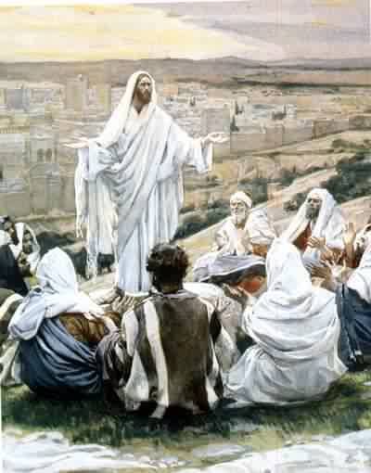
No resulta fácil, en pocas líneas, profundizar acerca del sentido que este periodo tiene, más aún tratándose de lo fundamental de nuestra vivencia de fe. Sin embargo, veo necesario contar con una sencilla orientación acerca del sentido que ésta semana tiene, de tal manera que nos ayude a todos a sentir el paso del Señor por nuestra vida y nuestra historia.

Slide 4
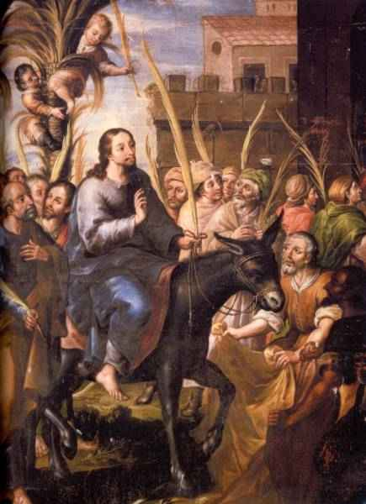
Domingo de Ramos

Slide 5
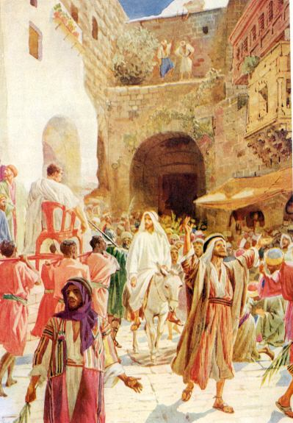
Como se señaló anteriormente, la Semana Santa comienza con el Domingo de Ramos. En este día celebramos la entrada triunfal de Cristo a Jerusalén. Jesús, "llegada la hora" decide partir a Jerusalén. El se presenta como lo anunciaron los profetas: "Aquí viene tu Rey, Él es Santo y victorioso, humilde, y va montado sobre un burro..." es el Rey de paz prometido por Zacarías (9, 9-10). Así, montado en un burro, Jesús hace su entrada como la del Siervo que camina hacia la muerte y la del Señor que va a ser glorificado, precisamente por esto se usa el color rojo en las vestiduras. No se trata de un mero hecho anecdótico sino de un acontecimiento lleno de sentido que, sin duda, le dará significado a la semana.

Slide 6
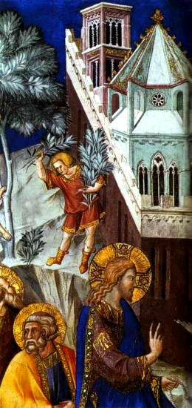
Es importante que tengamos presente que este Domingo es parte de la Cuaresma (la Cuaresma continua hasta el día Jueves) y que en él se sintetiza toda la dinámica del Misterio Pascual. La Pasión y Muerte en el Evangelio y la Resurrección que se simboliza en la entrada triunfal del Señor.
Es fundamental, además, que los fieles, que en este día llegan en abundancia, capten de manera clara, la fuerza celebrativa que tiene este día.

Slide 7
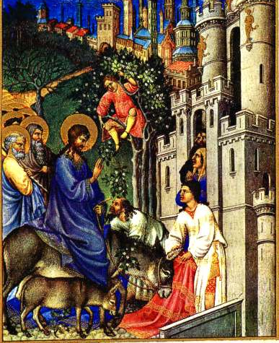
La procesión y la aclamación viene a simbolizar la victoria del Señor por lo tanto, al igual que hicieron los niños hebreos cantando el festivo Hosanna, hoy nosotros salimos al encuentro de Jesús aclamando al Hijo de David, al Rey de Reyes. (Cf. Misal Romano n° 16).
Precisamente las palmas y los ramos, más que objetos benditos, son para aclamar al Señor. De hecho la bendición de los ramos es secundaria en relación a la procesión.
No olvidemos que el Domingo de Ramos puede ser un muy buen comienzo para vivir intensamente la Semana Santa y, especialmente, la vigilia de la Resurrección de Cristo.

Slide 8
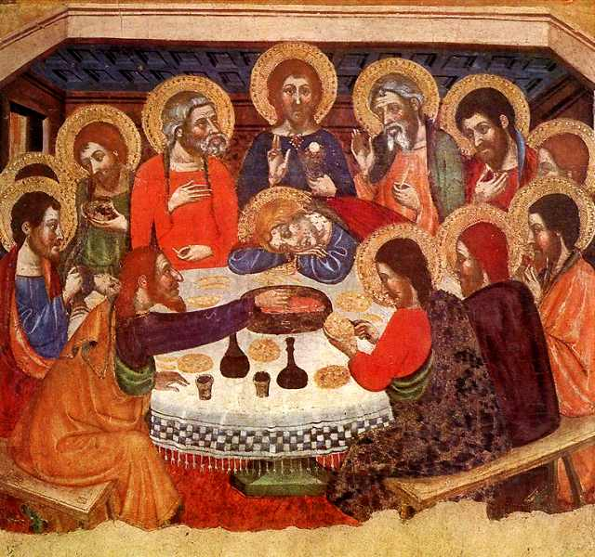
Jueves Santo

Slide 9
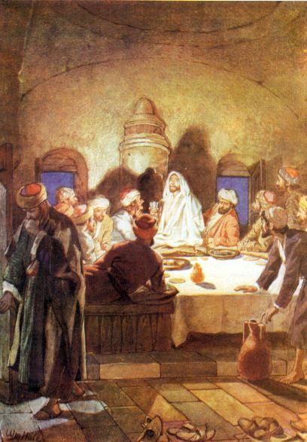
Es un día particularmente especial ya que, además de culminar la Cuaresma, nos introducimos en los tres días más importantes del año litúrgico, en lo que llamamos el Triduo Pascual.
Por la mañana del Jueves, todos los sacerdotes, se reúnen en la Iglesia Catedral para celebrar la Misa Crismal. En esa ocasión, con la presencia del Obispo del lugar, y rodeados de fieles, renuevan sus promesas sacerdotales, dando un claro sentido de unión eclesial en torno al Obispo. No olvidemos que este día se recuerda la institución del sacerdocio.

Slide 10
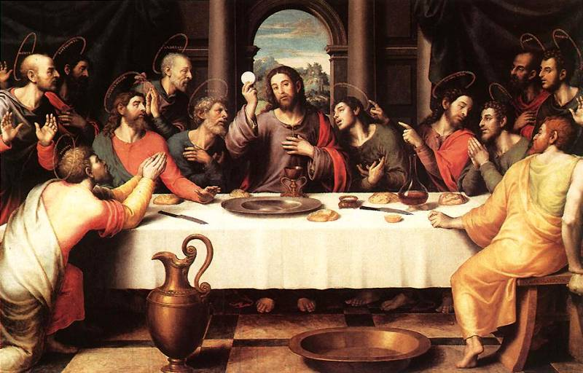
En esa misma celebración se bendicen los santos óleos con los que serán ungidos los niños que recibirán su bautismo, los enfermos y quienes celebren el sacramento de la Confirmación durante el año.
Por la noche, se celebra la Eucaristía que viene a evocar la Ultima Cena en la cual Jesucristo, en medio de la comida Pascual, ofreció a Dios Padre su Cuerpo y su Sangre bajo las especies del pan y el vino. Al mismo tiempo, Jesús se muestra servidor de los hombres a través del hermoso signo del lavado de los pies. Un signo profundo y sencillo que, hoy, me parece conveniente mantener como una actitud de servicio y entrega a los demás. En esta línea, también se destacan otros gestos importantes como la presentación de los dones, la ayuda fraterna, el gesto de paz, la solidaridad con los más pobres, etc.

Slide 11
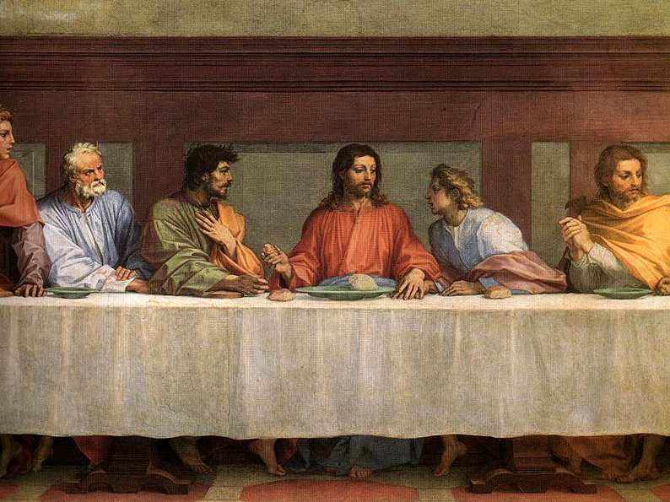
Finalmente, el Jueves Santo por la noche se realiza una vigilia de oración en torno a la reserva de la Eucaristía. Aquí, ante el Señor presente en el Pan consagrado, el silencio y la meditación adquieren gran importancia tanto en lo personal como en lo comunitario.

Slide 12
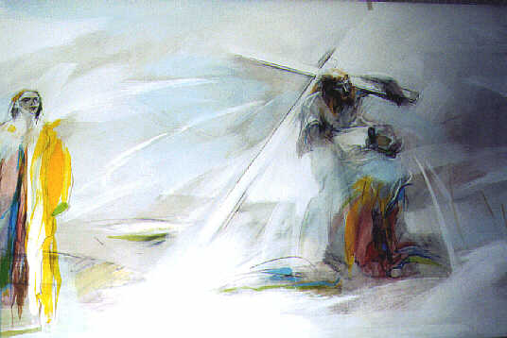
Viernes Santo

Slide 13
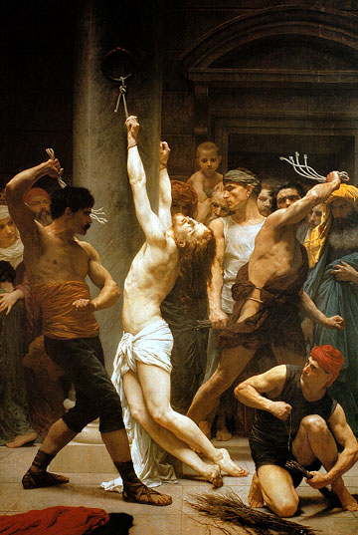
Es el día de la Pasión de Jesús en donde ha sido inmolada nuestra víctima Pascual: Cristo (1 Cor. 5, 7). Es la Pasión del hombre abandonado, humillado y flagelado. Juntos, en comunidad, proclamamos la Pasión del Señor y adoramos su cruz como primer acto del Misterio Pascual.
La cruz es la victoria del amor y la esperanza de la Resurrección. Es así como, además, los fieles peregrinamos, con devoción, siguiendo las estaciones del Vía Crucis (que significa camino de la cruz) De este modo nos unimos al dolor y la Pasión de Cristo.

Slide 14
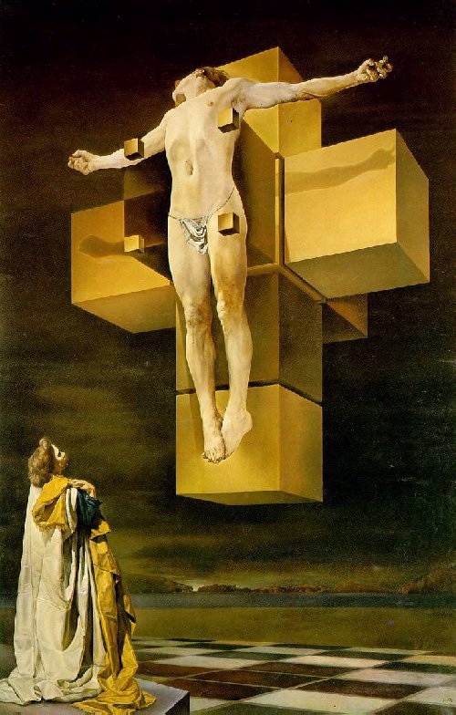
Este día no hay celebración eucarística. Se distribuye a los fieles la comunión reservada del día anterior durante la celebración de la Pasión, con excepción de los enfermos que pueden recibirla a cualquier hora del día (Cf. Misal Romano, Viernes Santo de la Pasión nn° 1. 3.)
En síntesis, el Viernes Santo celebramos la Pasión y muerte de Jesús por medio de la Palabra, por la Adoración de la Cruz y la Comunión Eucarística. Usamos el color rojo del mártir que da su vida por salvarnos a todos, no el morado ya que la Cuaresma terminó ayer. No hay flores, música ni grandes luces. La fiesta, el Gloria, por fin, viene mañana con la Vigilia Pascual.

Slide 15
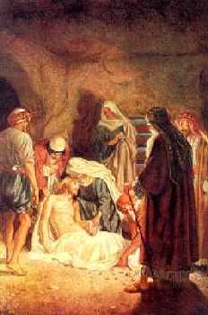
Sábado Santo

Slide 16
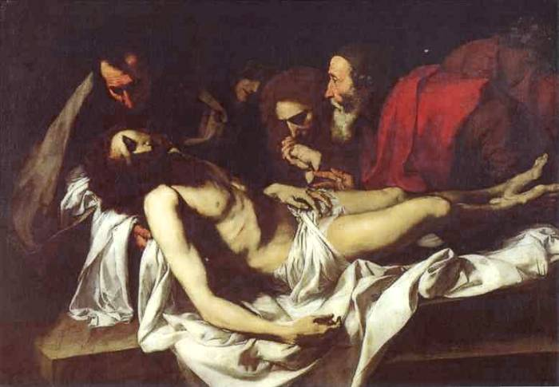
Se trata de un día de silencio, no hay celebración eucarística. Continuamos la oración y la meditación del día anterior. El dolor de Cristo es también dolor de la Iglesia. Es un silencio lleno de sentido. El sagrario está vacío, no hay música ni flores. La Iglesia permanece junto al sepulcro del Señor esperando en la oración y el ayuno su Resurrección.

Slide 17
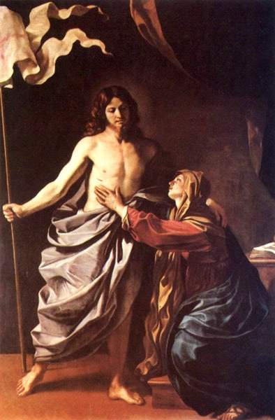
Domingo de Pascua

Slide 18
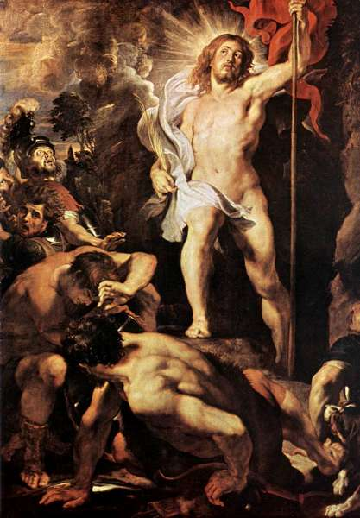
Llegamos a la celebración más grande e importante que tenemos los cristianos: la Pascua. Es una "noche de vela (de ahí la palabra vigilia) en honor al Señor" (Ex 12, 42). El gran San Agustín la menciona como "la madre de todas las santas vigilias". Durante ella, la Iglesia espera la Resurrección del Señor y la celebra con los sacramentos de la iniciación cristiana: Bautismo, Eucaristía y Confirmación.

Slide 19
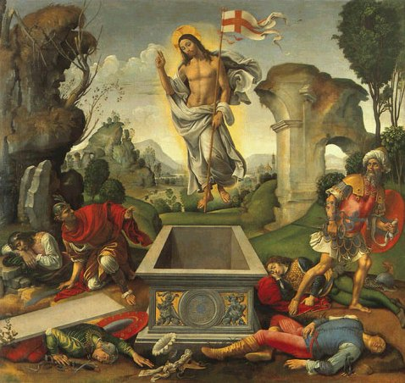
Esta noche culminamos la larga espera de Cuaresma. Juntos celebramos el paso de las tinieblas a la luz, de la muerte a la vida. La Iglesia entera proclama que Jesucristo ha resucitado. Esta noche el Señor nos ilumina con su Gloria. Encendemos el Cirio Pascual. Recorremos la Historia de la Salvación a través de nueve lecturas bíblicas. Renovamos nuestras promesas bautismales y celebramos esa misma salvación en los sacramentos del Bautismo, la Confirmación y la Eucaristía.

Slide 20
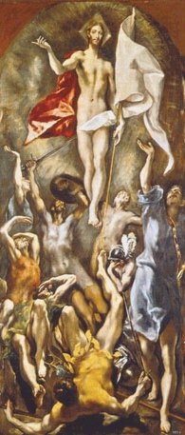
A partir del Domingo de Resurrección, la Iglesia nos invita a celebrar con alegría los cincuenta días de Pascua hasta Pentecostés como si se tratase de un solo día de fiesta, como un gran Domingo (Cf. Misal Romano, año litúrgico n°22)
Los invito a prepararnos responsablemente para vivir, con una profunda fe, la gran riqueza que estos días nos traen.
Lo fundamental es que el señor ha resucitado, ha vencido a la muerte y nos acompaña hasta el final de los tiempos. ¡FELIZ PASCUA!

Slide 21



Accede a la sección que desees desde aquí:
Propia Creación
De la Red
Dedicatorias | Fechas Especiales | Graciosos
Historia y Arte | Lugares | Musicales
Naturaleza y Ciencias | Política | Reflexión
Religiosos | Románticos | Salud
Dedicatorias | Fechas Especiales | Graciosos
Historia y Arte | Lugares | Musicales
Naturaleza y Ciencias | Política | Reflexión
Religiosos | Románticos | Salud
Si deseas recibir pps periódicamente en tu correo electrónico subscríbete aquí:

